Slide 1

Causal Incremental Graph Convolution for Recommender System Retraining
Sihao Ding , Fuli Feng, et al, IEEE, 2022
2023. 3. 3
Jiwoon Jeong
wjdwldns0905@gmail.com

Slide 2

Contents
Introduction
Methodology
Experiments
Conclusion

Slide 3
Introduction
In practical usage, a recommender system needs to be periodically (e.g., daily) retrained to keep the model fresh with the new interaction data
In this work, we study the problem of GCN model retraining for the recommendation, which has received relatively little scrutiny
Notes:
추천 시스템은 주기적으로 재훈련 되어야한다.
이 논문에서는 GCN 기반 추천 시스템의 재훈련 과정에 대한 문제점을 주제로 한다.

Slide 4
Introduction
Given new interactions for refreshing an old GCN model, there are three straightforward strategies
1) Full retraining : it is very costly in both memory and time
2) Fine-Tuning With Old Graph : This fine-tuning solution constructs training examples with new interactions only while still using the full graph structure. although this solution costs fewer resources than full retraining, it is still costly due to the usage of the old graph
3) Fine-Tuning w/o Old Graph : This solution uses only the new interactions for model training and graph convolution which saves many computation and storage resources. However, the new interactions contain only users’ short-term preferences, which can differ much from the long-term performances and be much sparser It, thus, suffers easily from forgetting and overfitting issues
Notes:
기존에 새로운 데이터가 왔을 때 모델을 업데이트하는 방식은 크게 3가지로 나눌 수 있다.
풀 : 존나비쌈
올드 그래프랑 파인튜닝: 새로운 인터액션을 사용해서 파인튜닝을 하지만 여전히 전체 그래프를 사용하긴 해야됌. 풀보단 저렴하지만 여전히 비쌈
올드 그래프 없는 파인튜닝: 새로운 인터액션만을 사용해서 파인튜닝. 저렴하긴한데 장기 선호를 기억못해 망각현상과 오버피팅이 일어남.

Slide 5
Introduction
Given the pros and cons of the above intuitive strategies, we distill three considerations for effective and efficient GCN recommender retraining
1) detaching the old graph
2) reserving the old (long-term) preference signal
3) fusing the old and new preference signals
In short, our target is to achieve comparable or even better recommendation accuracy as full retraining with the use of new interactions only
Notes:
기존 방식의 장단점을 결합해서 효율적이고 효과적인 GNC 추천 시스템 재훈련 방식을 고려함.
올드그래프를 사용하지 않고
올드 그래프의 장기 선호 시그널은 보존하면서
새로운 단기선호 시그널과 장기 선호 시그널을 혼합하는 것임.
다시 말하자면, 새로운 인터액션만 사용해서 풀 리트래이닝이랑 견줄만한 성능을 발휘해보겠다는 것임.

Slide 6
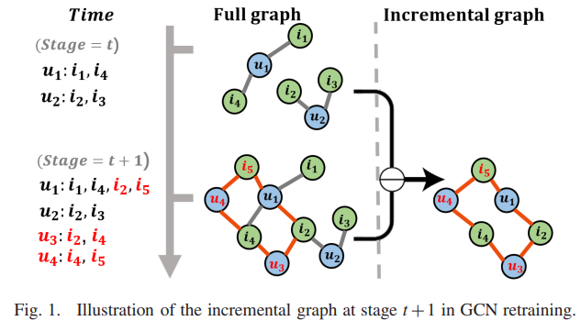
Introduction
The key lies in how to estimate the output of full graph convolution (i.e., on the whole graph for full retraining) based on the old node representations and the incremental graph
Notes:
이걸 하기 위한 핵심은 올드 그래프와 인크레멘탈 그래프를 기반으로 풀 그래프 컨볼루션을 어떻게 estimate하는 것인가인데..

Slide 7
Introduction
This is, however, nontrivial to achieve for three reasons
1) In the full graph convolution, the new interactions not only bring new neighbors for a target node but also participate in the normalization weighting of old neighbors. It is known that the normalization weights of neighbors have a large impact on the GCN performance and need to be carefully considered.
2) The old representations are learned over historical data and represent long-term preference. Since user interests may drift, making the new interactions discrepant from long-term preference, blindly fine-tuning old representations could make the model forget the long-term preference.
3) The incremental graph lacks inactive nodes that have no new interactions which calls for extra effort to refresh the representation of such nodes
Notes:
하지만 이걸 하기 위해서는 어려운게 3가지 있음.
풀 그래프 콘볼루션에서는, 새로운 인터액션은 새로운 이웃으로 형성될 뿐만 아니라 기존 이웃의 노말라이제이션 웨이팅에도 영향을 끼친다. 이것은 이웃 기반으로 하는 GCN 모델에서 상당히 중요한 것이다.
올드 rep은 장기 선호를 의미한다. 선호도는 바뀔 수 있기 때문에 새로운 인터액션은 장기 선호와 서로 다를 수 있다. Old rep 없이 파인 튜닝을 하면 망각현상이 일어날 수 있다.
Incre graph는 inactive node가 없기 때문에 이런 inactive node를 refresh 하기 위해서는 추가적인 작업이 필요하다.

Slide 8
Introduction
Toward our target, we first propose incremental graph convolution (IGC), which estimates the full graph convolution of a target node based on its old representation and the incremental graph structure.
And we devise colliding effect distillation (CED) to refresh the representation of inactive nodes, which estimates the effect of new data on the representation of inactive nodes.
The proposed IGC and CED are universal operators that are applicable to most GCN models. In this work, we equip them on LightGCN
Notes:
이런 목적을 달성하기 위해 IGC를 고안함. 이는 풀 그래프 콘볼루션을 old rep와 incre graph를 기반으로 estimat한다.
또한 incre graph에서 inactive node를 refresh 하기 위한 CED를 고안했다.
IGC와 CED는 대부분 GCN 모델에서 활용가능하고 본 논문에서는 LightGCN 기반에서 진행한다.

Slide 9
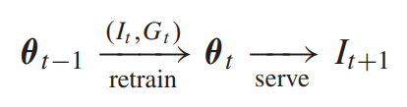

Methodology
$I_{t}$ means the new interactions collected in stage t
$G_{t}$ is the bipartite user–item graph built on the interactions in $I_{t}$ , which we also term the incremental graph
$θ_{t}$ denotes the model parameters learned in stage t
Toward the target of efficient GCN model retraining, we formulate the task as
Notes:
It는 t시점에서 new interaction을 의미
Gt는 t시점에서 incremental graph를 의미
세타는 model param을 의미.

Slide 10

Methodology
In this formulation, we retrain using only the latest stage’s interactions $I_{t}$ and the incremental graph $G_{t}$ .
The model with $θ_{t}$ is used to serve for next stage t+1; thus, we use the (future) data $I_{t+1}$ to evaluate the retraining effectiveness
Notes:
이 식에서는 재훈련을 위해 It와 Gt만을 사용한다.
세타 t는 다음 t+1을 서빙하기 위해 사용된다. 즉, It+1은 재훈련 결과를 평가하기 위해 사용한다.

Slide 11
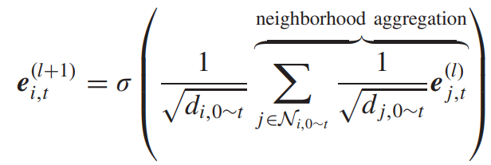

Methodology
A. GCN-based Recommender model
$e_{j,t}^{(l)}$denotes the representation of node j at the l-th layer
$N_{0∼t}^{i},$ represents the neighbors of node i in the graph $G_{0\sim t}$
$d_{0∼t}^{i},$ (accumulated degree) equals to the number of nodes in $N_{0∼t}^{i}$
We focus on the neighborhood aggregation in this work, omitting the feature transformation function σ (·) for briefness
Notes:
이를 조금 더 자세히 들여다보자면..
E는 임베딩
N은 이웃
D는 이웃들의 누적 차원으로 normalization 역할을 한다.
시그마는 활성화 함수지만 없에버릴거임

Slide 12
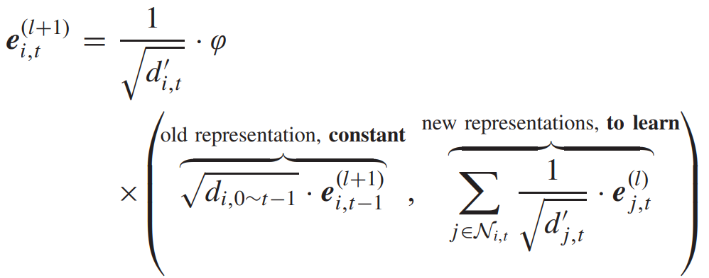
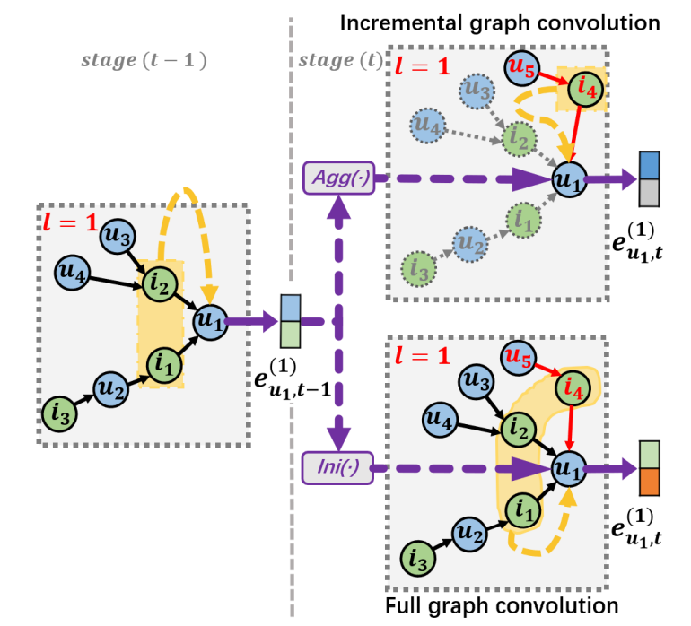


Methodology
B. Incremental Graph Convolution
Since $N_{0∼t}^{i}$ equals to $N_{0∼t−1}^{i}$ ∪ $N_{t}^{i}$ , an efficient retraining means bypassing $N_{0∼t−1}^{i}$ and using only $N_{t}^{i}$ to estimate the full graph convolution
full graph convolution
IGC
Notes:
0~t까지의 이웃은 0~t-1까지 이웃과 t시점에서 이웃의 합집합과 같다. 그렇기 때문에 효과적인 재훈련을 위해서 t-1까지의 이웃은 bypass(우회)하고 오로지 t시점의 이웃만을 이용해 풀 그래프 cov를 estimate할 수 있어야 한다.

Slide 13

Methodology
B. Incremental Graph Convolution
the first term of old representation
Since we are not allowed to use $N_{0∼t−1}^{i}$ in IGC, we use $\sqrt{d_{i, 0\sim t−1}}∗e_{i, t−1}^{l+1}$ instead, which has encoded the signal in $N_{0∼t−1}^{i}$
Notes:
가장 풀그래프conv와 가깝게 하기 위해서 old rep 식을 자세히 보면.
old rep를 계산할때 0~t-1까지에 이웃을 사용하지 않는 대신 루트 d를 양변에 곱하면 d*e로 0~t-1까지의 이웃 시그널을 표현할 수 있다.

Slide 14


Methodology
B. Incremental Graph Convolution
the second term for new neighbors modeling
1) Degree Synchronizer
$d_{j,t}^{′}= f (d_{i, 0\sim t−1}, d_{j, t})$denotes the normalization weight estimated by the degree synchronizer
where β is end-to-end trained to control the impact of old degree
Notes:
T시점의 이웃을 모델링하기 위한 두번째 항을 살펴보면,
Degree sync라는 개념이 있다.
D’은 norm weigh이다.
다음과 같이 표현하고 베타는 old degre의 impac를 조절하는 하이퍼파라미터다.

Slide 15
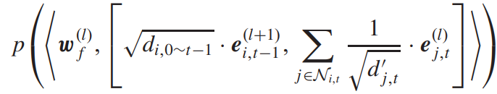

Methodology
B. Incremental Graph Convolution
2) Representation Aggregator $φ\left( · \right)$
the aggregator adjusts the importance of long- and short-term preferences and aligns the scale of the two representations in the training process
where $p(·)$is a pooling operation, $w_{f} ∈ ℝ^{2x1}$denotes the $f$-th filter of the CNN layer, and there can be multiple filters in a layer
Notes:
Rep agg 파이는..
장기, 단기 선호도에 대한 중요도(스케일)을 합치고 조정한다.
P는 풀링 연산, wf는 2x1짜리 f번째 CNN 필터를 의미한다.

Slide 16

Methodology
B. Incremental Graph Convolution
We apply IGC to LightGCN as I-LightGCN, where we stack L IGC layers and set the final representations of all nodes as the average of their representations at all layers
Notes:
IGC를 lighGCN에 적용한 것을 I-lighGCN 라고 할것이다. 이는 L개의 IGC layer를 통과한 최종 rep이고
이는 rit로 다음과 같이 계산 됩니다.

Slide 17
Methodology
C. Colliding Effect Distillation
IGC mainly refreshes the representation of active nodes, which will, thus, face the out-of-date issue on the inactive nodes
Notes:
IGC는 주로 active node만을 사용해서 rep을 업데이트하기 때문에 inactive node에 out of date 이슈를 발생시킨다.

Slide 18
Methodology
C. Colliding Effect Distillation
The reason is that the parameters correspond to the inactive nodes (e.g., node embedding) are not involved in the training procedure (e.g., backpropagation)
In this light, we consider two directions to properly refresh the representation of inactive nodes
the key lies in constructing the connection from new data to the representation of the inactive node
Notes:
그 이유는 inactive node의 파라미터가 트레이닝 과정에 관여하지 않기 때문인데.
CED는 inactive node의 rep을 refresh 하기 위해 두가지 방법을 제안한다.
핵심은 새로운 데이터에서 inactive node의 rep으로 연결시키는 것에 있다.

Slide 19
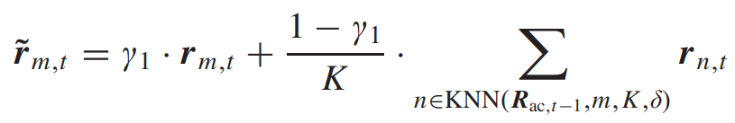

Methodology
C. Colliding Effect Distillation
1) Direct Update
directly injecting the new preference signal from active nodes into the representation of inactive nodes
$m$ is an inactive node in stage t
${\tilde{r}}_{m,t}$ is the final representation that connects K active nodes
KNN(·) denotes the nearest neighbor fetching operation that calculates the top-K nearest active nodes to node $m$ according to a distance measure $δ$(e.g., the Euclidean distance) between the old representations $r_{m, t−1}$and $R_{ac, t−1}$
$γ_{1} ∈ [0, 1]$is a hyperparameter that controls the influence of active nodes
Notes:
Direct update
이는 active 노드의 새로운 선호 시그널을 inactive node의 rep에 직접적으로 injecting 한다.
M은 t 단계의 inactive 노드
r틸드는 K개의 active 노드에 연결되어 있는 m의 최종 임베딩
KNN은 old rep r_m,t-1과 t-1단계의 active 노드 사이의 거리를 기준으로 m과 가장 가까운 top-k 개 active node를 계산하는 operator
델타는 유클리드 거리와 같은 단위 측정 기준
감마1은 active node의 영향력을 결정하는 하이퍼 파라미터.

Slide 20
Methodology
C. Colliding Effect Distillation
1) Direct Update
Intuitively, CED refreshes the representation of an inactive node with the latest status of active nodes that have shown similar properties in previous stages
For instance, we believe that the inactive user m will exhibit similar short-term preference evolution as her/his similar users shown in stage t
Notes:
CED는 즉 inactive node의 rep을 현재 active node 중 이전 단계에서 비슷했던 노드를 사용해서 refresh하는 것.
예를들어, inactive 유저 m은 t 단계에서 유사한 유저들과 함께 단기 선호가 변화할 것이라고 생각하는 것이다. => 유사했던 놈들이 유사하게 변화를 할 것이다.
암튼 지금 inactive라고 해도, 현재 active 한 애들과 비슷했다면 그 선호도도 비슷하게 진화할 것이라는 것?

Slide 21


Methodology
C. Colliding Effect Distillation
2) Indirect Update
including the parameters of inactive nodes into the training objective to indirectly push their representations to be updated
While direct update updates the representations of inactive nodes, their parameters are still not touched since we construct the training data from $I_{t}$ only
In this way (indirect update), the parameters of inactive nodes are attached to the objective function and updated during the retraining
Notes:
2. Indirect update
Inactive node의 파라미터를 training objective에 간접적으로 injec해서 inactive node param을 업데이트 시킨다.
Direct updat가 inactive node의 rep을 업데이트하더라도, t시점 active 노드만 사용해서 트레이닝하기 때문에 inactive node의 parameters까지는 업데이트하지 못한다.
Indirect update를 통해서 inactive node의 파라미터도 업데이트 될 수 있다.

Slide 22
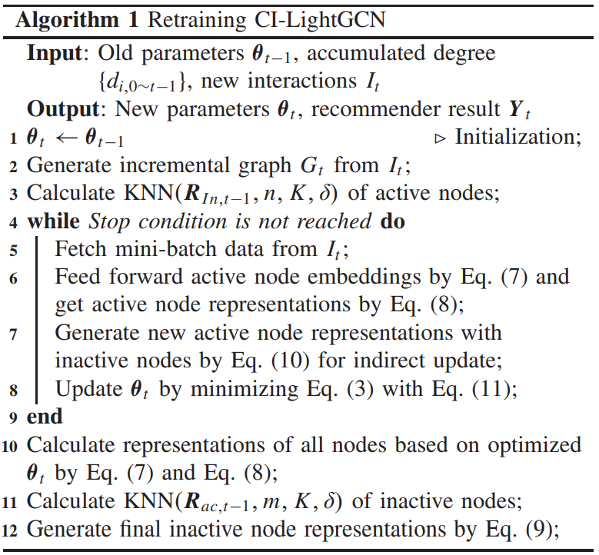
Methodology
IGC + CED + LightGCN = CI-LightGCN
line 6 and 10 refer to IGC
Line 3, 7, 11, and 12 refer to CED
line 7 and 12 correspond to indirect update and direct update of inactive nodes, respectively
Indirect update
IGC
Direct update
Notes:
최종적으로

Slide 23
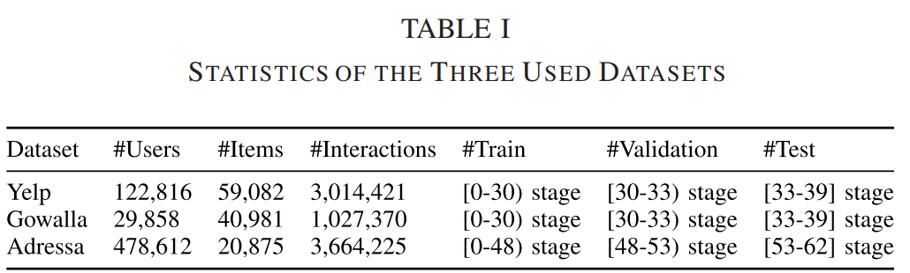
Experiments
A. Experimental Settings – Datasets
Notes:
실험 세팅 - 데이터셋

Slide 24
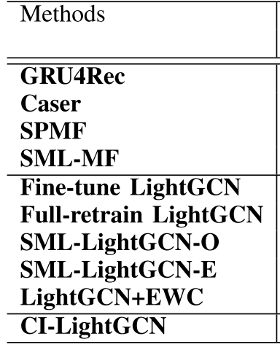
Experiments
A. Experimental Settings – Compared Methods
Sequential recommendation
Different retraining methods
Notes:
비교 베이스라인
시퀀셜 추천 4가지
다른 재훈련 방식 5가지

Slide 25
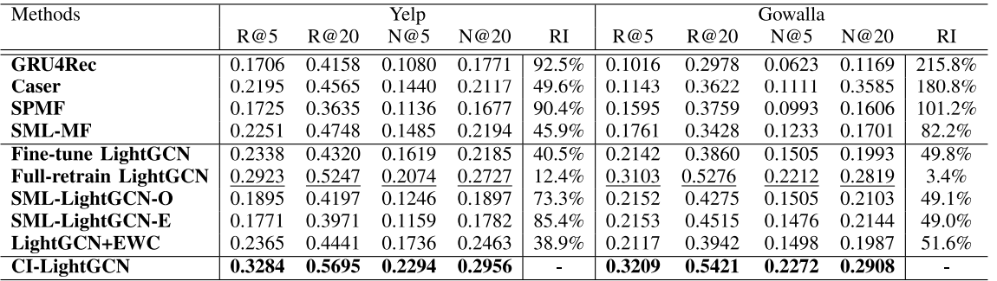

Experiments
B. Performance Comparison
RQ1: How is the performance of CI-LightGCN compared with the existing retraining methods?
$RI$ DENOTES CI-LIGHTGCN’S RELATIVE PERFORMANCE GAIN w.r.t. R@5
Different retraining methods
Notes:
B. 포포몬스 비교
이는 첫번째 research questio에 대한 검증이다. Ci lightgcn이 기존 retraing method대비 포포몬스가 나은가?
표에서 RI는 CI lightGCN과 비교한 recall 5 점수와 비율이다.
Ci는 full과 파인튜닝보다 모든 매트릭에서 좋은 성능을 보였다. 이는 old graph와 incre graph가 잘 퓨전되었다는 것을 검증하고 다시말하자면 IGC, CED가 잘 먹힌다는 것.

Slide 26
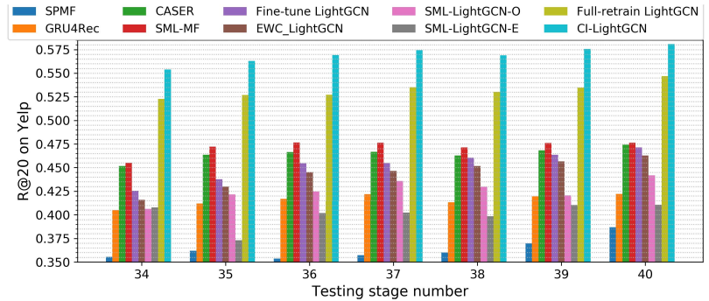
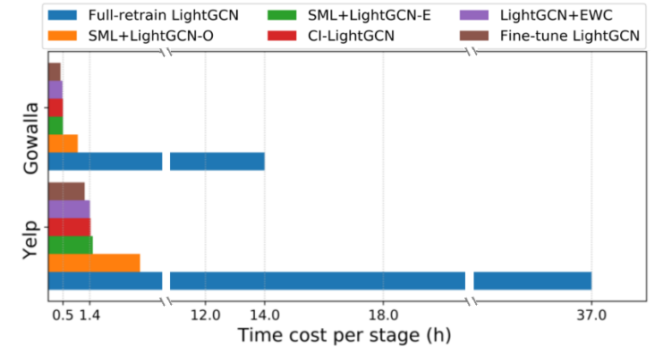
Experiments
B. Performance Comparison
RQ1: How is the performance of CI-LightGCN compared with the existing retraining methods?
Notes:
2. stage-wise 포포몬스
훈련, 검증, 테스트를 거치는 모든 단계에서 ci lightgcn이 우수함
3. Speed up
속도도 ㅋㅎ 빠름.

Slide 27
Experiments
C. Ablation Study
RQ2: How do the CED and IGC operators affect the recommendation performance
Causal Incremental Graph Convolution
IGC
CED
Degree Synchronizer
Representation Aggregator
Notes:
2. Ablation study
CED, IGC가 추천 성능에 주는 영향을 평가
CI 에서 각각 하나씩 없엔 I-lightgcn, ci-lightgcn(t)를 가지고 실험을 해봄!

Slide 28
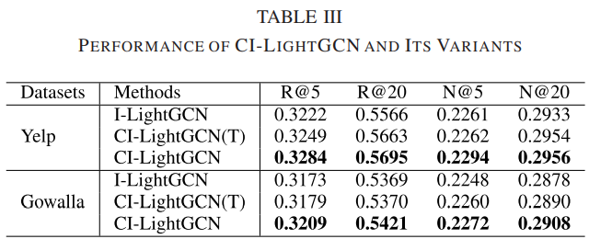
Experiments
C. Ablation Study
1. study on CED
1) I-LightGCN, which only applies IGC on LightGCN, i.e., removing CED
2) CI-LightGCN(T), which only uses CED in training
performance of the three methods exhibits a clear increasing trend, which validates the rationality of updating inactive nodes during incremental training and the effectiveness of CED
clear increasing trend
Notes:
2. Ablation study
1. CED 추천 성능에 주는 영향을 평가 (CED는 inactive node update 의미)
IGC만 했을 때, CED만 했을 때, 모두 다 했을 때 이를 보면 확실한 increasing trend가 있다.
이는 incremental training 을 할 동안 inactive node까지 수행하면 확실히 성능 개선이 있음을 검증한다.

Slide 29
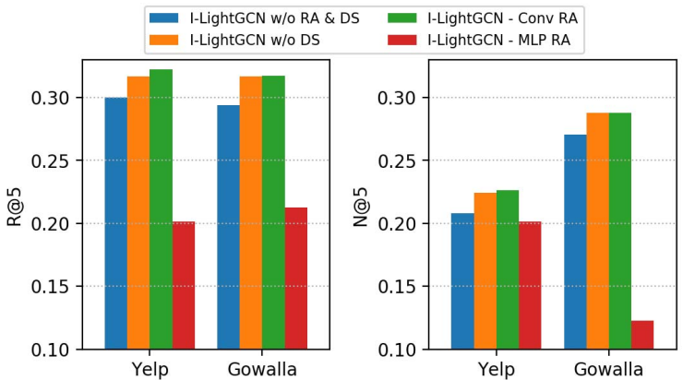
Experiments
C. Ablation Study
2. study on IGC
1) I-LightGCN w/o DS : I-LightGCN without degree synchronizer
2) I-LightGCN w/o RA & DS: and without representation aggregator as well
3) I-LightGCN-MLP RA: enables parameter sharing across dimensions in the representation aggregator
shows a clear decrease trend in most cases, which justifies the effectiveness and the necessity of the two modules in IGC
Notes:
2. Ablation study
2. IGC 추천 성능에 주는 영향을 평가 (IGC는 new node만 가지고 conv 수행)
IGC를 구성하는 degree sync와 rep agg를 제거해봄.
확실히 바닐라 IGC에 비해 성능이 저하되는 모습을 보여주고. 이는 IGC를 이루는 두개 모듈의 효과와 필요성을 보여줌.

Slide 30
Conclusion
To achieve effective and efficient retraining, our analysis enlightens that the key lies in detaching the old graph from neighborhood aggregation, meanwhile reserving the long-term preference signal and refreshing the inactive nodes
Notes:
논문의 핵심은 old graph를 agg에서 분리하는 동시에 long term signa을 보존하고 inactive node를 refresh 하는 방법에 있었다.

Slide 31
Introduction

Slide 32
Experiments
1) RQ1: How is the performance of CI-LightGCN compared with the existing retraining methods?
2) RQ2: How do the CED and IGC operators affect the recommendation performance?
3) RQ3: What factors (e.g., hyperparameters) significantly affect the recommendation performance of CI-LightGCN?
Notes:
CI lightgcn과 기존 재훈련 모델과 퍼포먼스 비교
CED IGC가 추천 성능에 어떤 영향을 주는가?
어떤 하이퍼파라미터가 cl lightgcn의 추천 성능에 영향을 주는가?

